Slide 1
животные

Slide 2
Отличительные признаки животных
1.Гетеротрофы
2.Нет клеточной стенки
3.Отсутствуют хлоропласты и вакуоли
4.Многоклеточные организмы
5.Развиты органы чувств
6.Имеются системы органов
7.Способны передвигаться

Slide 3
Классификация животных
Беспозвоночные
Кишечнополостные
Плоские черви
Круглые черви
Кольчатые черви
Моллюски
Членистоногие
Рыбы
Земноводные
Пресмыкающиеся
Птицы
Млекопитающие
Позвоночные

Slide 4
Классификация животных
Холоднокровные
Кишечнополостные
Плоские черви
Круглые черви
Кольчатые черви
Моллюски
Членистоногие
Рыбы
Земноводные
Пресмыкающиеся
Птицы
Млекопитающие
Теплокровные

Slide 5
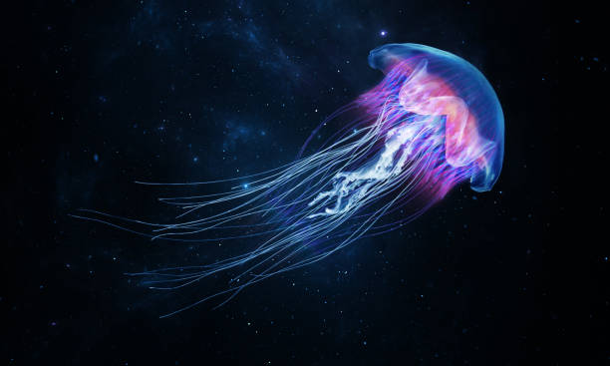
КИШЕЧНОПОЛОСТНЫЕ

Slide 6
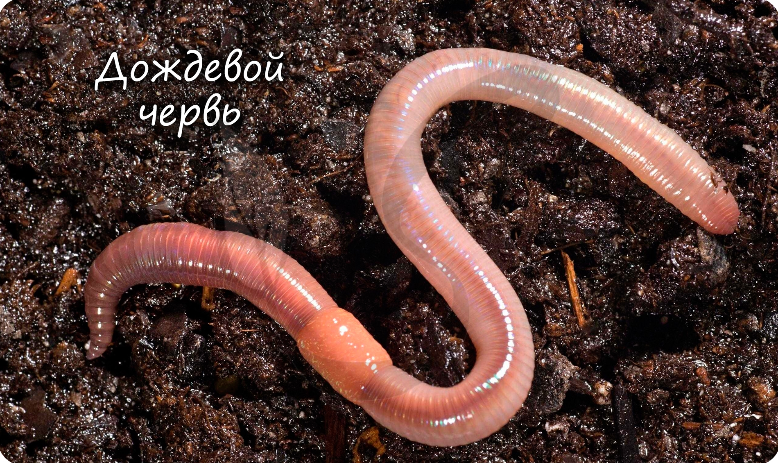
ЧЕРВИ

Slide 7
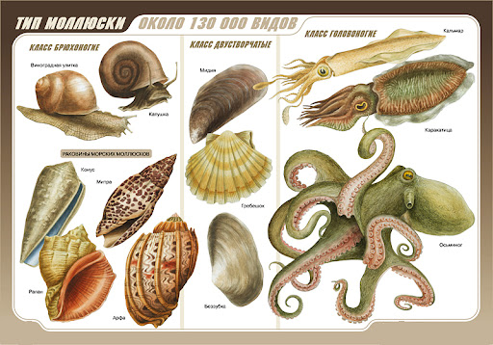
МОЛЛЮСКИ

Slide 8
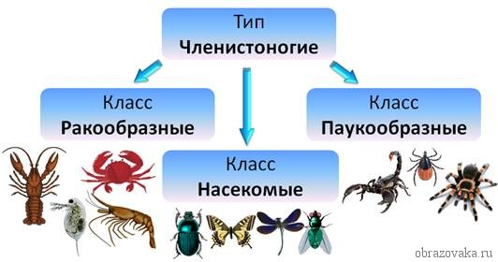
ЧЛЕНИСТОНОГИЕ

Slide 9
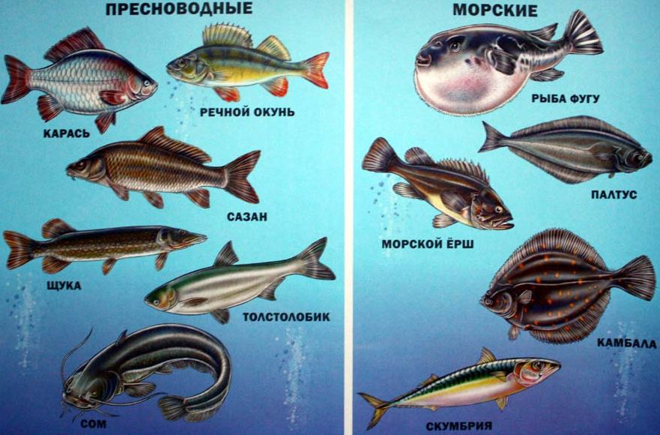
РЫБЫ

Slide 10
ЗЕМНОВОДНЫЕ

Slide 11
Пресмыкающиеся

Slide 12
птицы

Slide 13
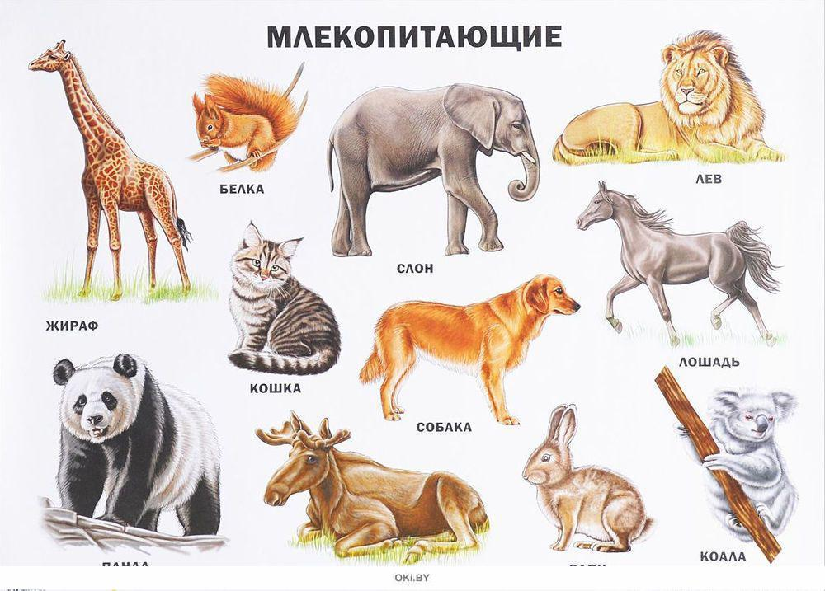
Млекопитающие

Slide 14
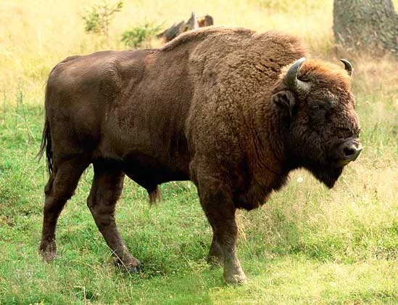
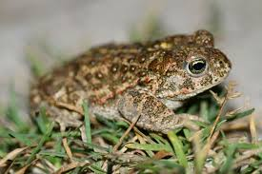
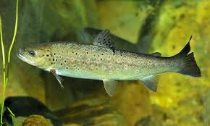
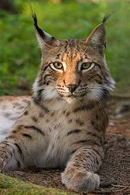
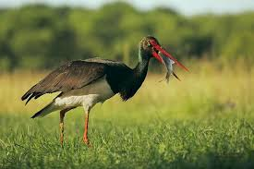
ДОМАШНЕЕ задание §14

